Slide 1



Informatieavond vwo-3 en tto-3
Donderdag 28 augustus

Slide 2



1. Opening 2. Nieuwe zaken jaar 3 door de afdelingscoördinator
3. Informatie omtrent profielkeuze door de decaan
Verloop van de avond
Informatieavond vwo-3

Slide 3


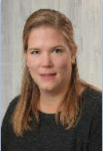

Directeur vwo Jessica Nagtzaam

Slide 4


Voorstellen
Nanice de Mooij
Docent wiskunde
Coördinator onderbouw vwo & tto
N.demooij@denassau.nl
Vanaf 15 september tot de carnaval met verlof
Vervangster Petra van Meer
P.vanmeer@denassau.nl

Slide 5
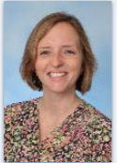
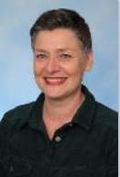
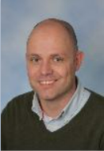
Mentor net ontmoet
Mevrouw Laban
V3a
Mevrouw Joosen V3b
Meneer Dekkers V3c

Slide 6



De tijd vliegt!
Van ‘brugpieper’ tot derdeklasser
84 leerlingen
3 klassen
Nieuwe uitdagingen
Meer diepte, voorbereiding op de bovenbouw
Nieuwe vakken: economie & scheikunde
De vakken muziek en kunst zijn geperiodiseerd

Slide 7

Toetsing en overgangsnormen
Vier toetsweken & vier cijferperiodes
Overgangsnormen
Website
Startbekwaamheid

Slide 8
Praktische zaken
Afwezigheid - Ziekte en afspraken invoeren in SomToday - Bijzonder verlof tijdig aangeven via de mail bij de coördinator
Wat te doen bij blessure?
Mentorspreekuur

Slide 9

Telefoonbeleid
Telefoon thuis of in de kluis
Toegestaan in de aula

Slide 10

Contact
Mentor
Coördinator
Mentorspreekuren
Schroom niet om aan de bel te trekken!

Slide 11
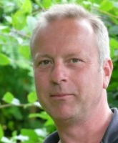
Decaan
Marc Feringa
Profielkeuze

Slide 12




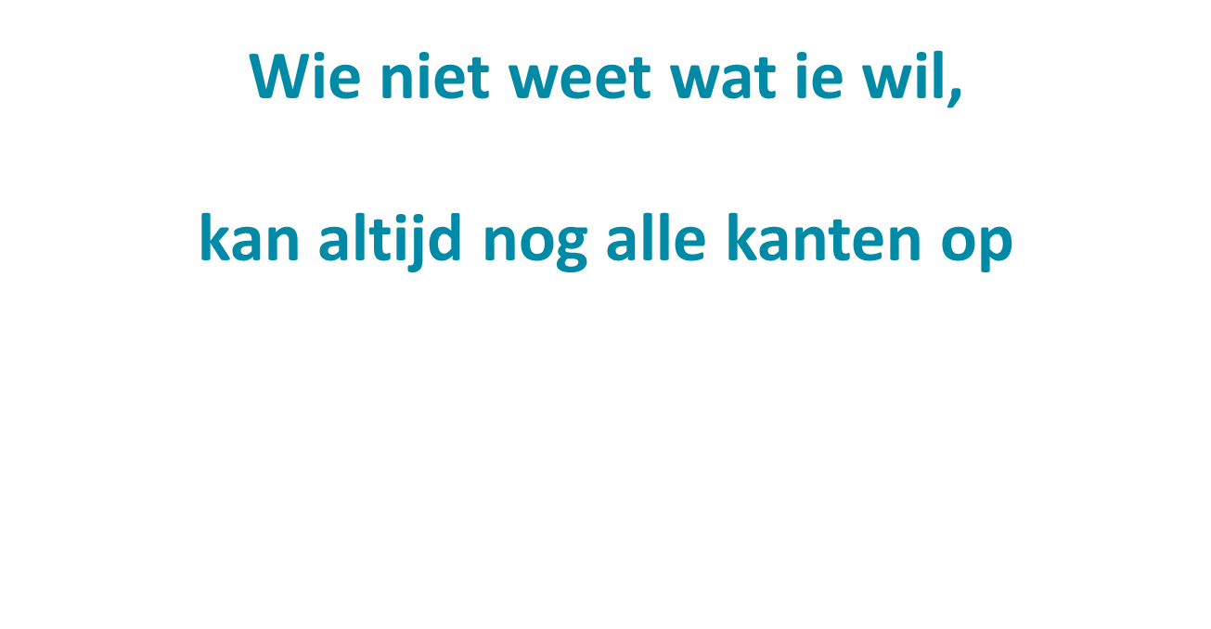

Slide 14
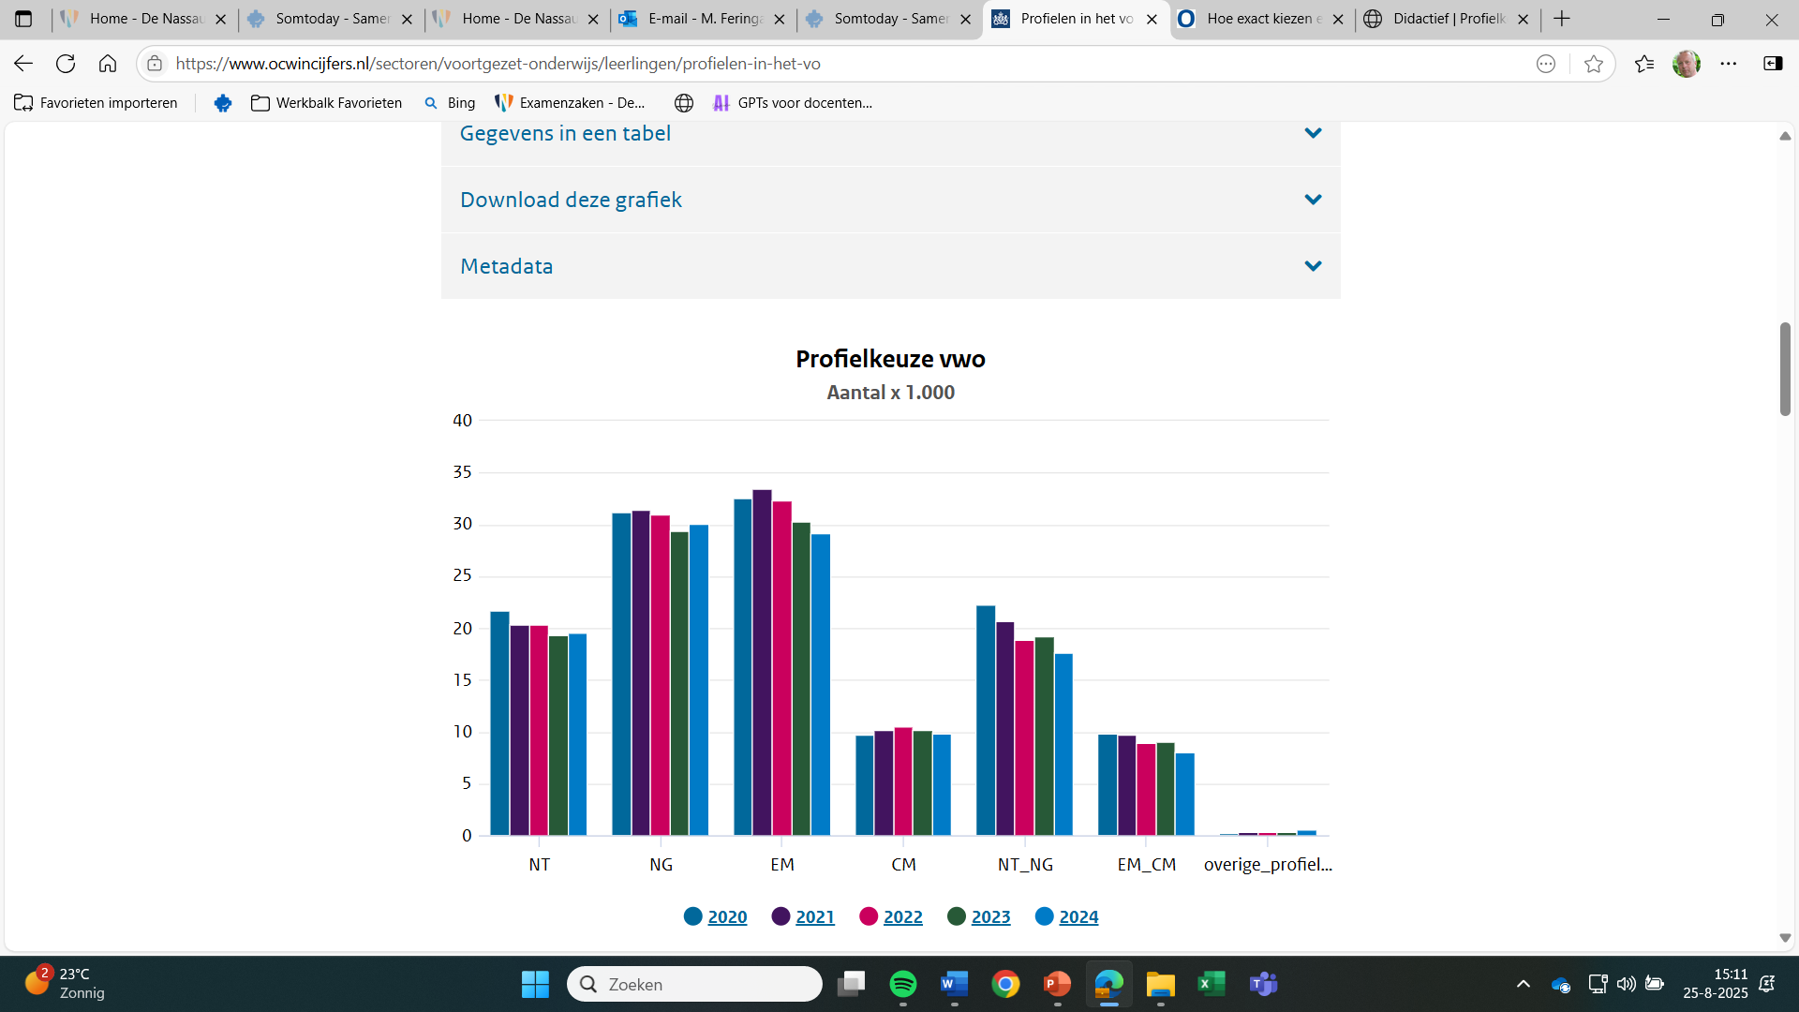

Slide 15



Profielen
Cultuur en Maatschappij
Economie en Maatschappij
Natuur en Gezondheid
Natuur en Techniek

Slide 16
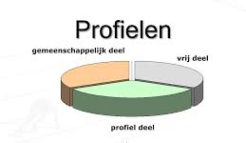

Opbouw profielen
Gemeenschappelijk deel
Profieldeel
Vrij deel met het keuzevak

Slide 17

Gemeenschappelijk deel in vwo-4
Nederlands
Engels
Tweede moderne vreemde taal (gymnasium: klassieke taal)
(Anw alleen voor tto)
Levensbeschouwing en maatschappijleer
Ckv (gymnasium: kcv als onderdeel van Gr/La)
Lichamelijke opvoeding

Slide 18
Populaire WO-studies
1. Geneeskunde: Dit is al jaren de meest populaire studie en blijft een topper.
2. Psychologie: Deze studie staat consequent in de top van meest populaire studies, vaak als nummer twee.
3. Criminologie: Een andere stabiele topper in de top van de meest gezochte studies.
4. Rechtsgeleerdheid: Deze studie is populair en stijgt over de jaren heen in de populariteitslijsten.
Biomedische wetenschappen: alternatief voor geneeskunde
WO-Bedrijfskunde: Ook deze studie blijft populair en behoudt zijn plek in de top.

Slide 19

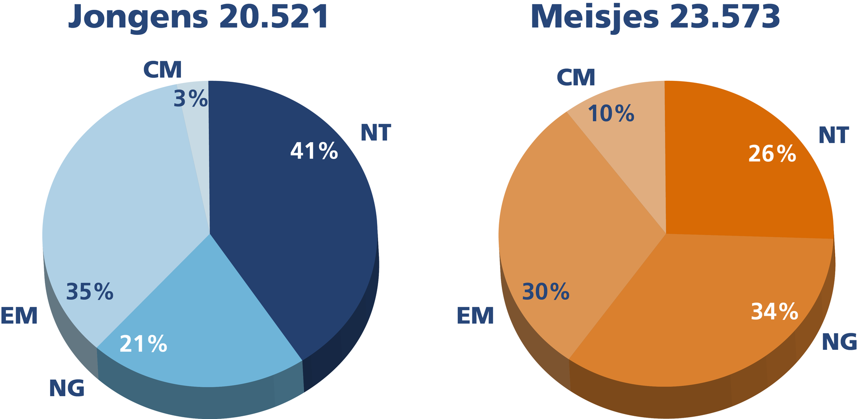
Cultuur & Maatschappij
geschiedenis
wiskunde C of A
aardrijkskunde / economie
moderne vreemde taal / kunstvak / filosofie / klassieke taal
Profielkeuze leerlingen vwo 2023/2024

Slide 20

WO-studies met C&M
(Kunst)geschiedenis
Kunst, cultuur en media
Communicatiewetenschappen
Taal en cultuur
Wijsbegeerte
Rechten
Sociologie
Psychologie
Pedagogische wetenschappen

Slide 21

Economie & Maatschappij
economie
wiskunde A of B
geschiedenis
aardrijkskunde / moderne vreemde taal / bedrijfseconomie

Slide 22


WO-opleidingen met E&M
accountancy
(bedrijfs)economie
sociale geografie
econometrie
bedrijfskunde / international business administration
bestuurskunde

Slide 23
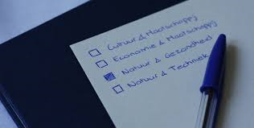
Natuur & Gezondheid
wiskunde A of B
biologie
scheikunde
natuurkunde / aardrijkskunde

Slide 24


WO-studies met N&G
Soms natuurkunde en / of wiB verplicht:
geneeskunde
tandheelkunde
farmacie
bewegingswetenschappen
biologie
life science and technology

Slide 25


Natuur & Techniek
wiskunde B
natuurkunde
scheikunde
biologie / informatica

Slide 26

WO-studies met N&T
(technische) wiskunde / natuurkunde
scheikunde / molecular science & technology
sterrenkunde
informatica / kunstmatige intelligentie
bouwkunde /civiele Techniek
werktuigbouwkunde
nanobiologie
klinische technologie
aerospace engineering

Slide 27
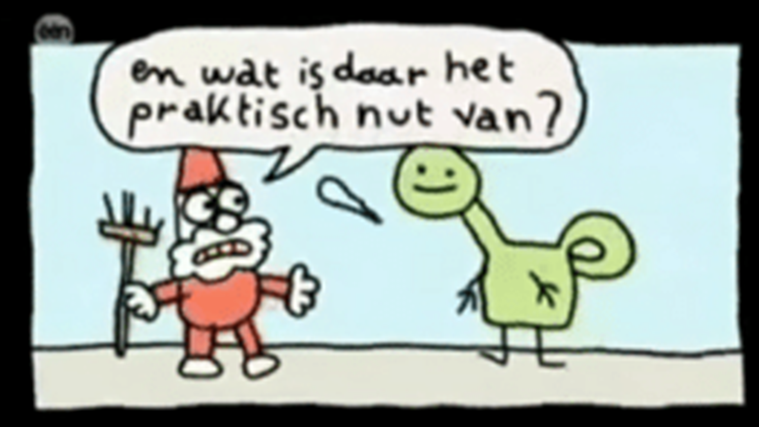
Vrije Deel (verplicht)
Eén vak gekozen uit de eerder genoemde examenvakken*.
* Een vak wordt alleen aangeboden als er voldoende leerlingen voor dat vak kiezen.

Slide 28

Extra vak
Voor leerlingen die dat graag willen (≥ 6,8)
Geen garanties (volledige) inroostering, ook niet de volgende jaren

Slide 29
Profielmogelijkheden
Psychologie
CM |  | EM |  | NG |  | NT
* |  | * |  | * |  | *
Economie
CM |  | EM |  | NG |  | NT
# |  | * |  | * |  | *
Kijk op vooropleidingseisen wo en hbo

Slide 30



Hoe te kiezen?

Slide 31
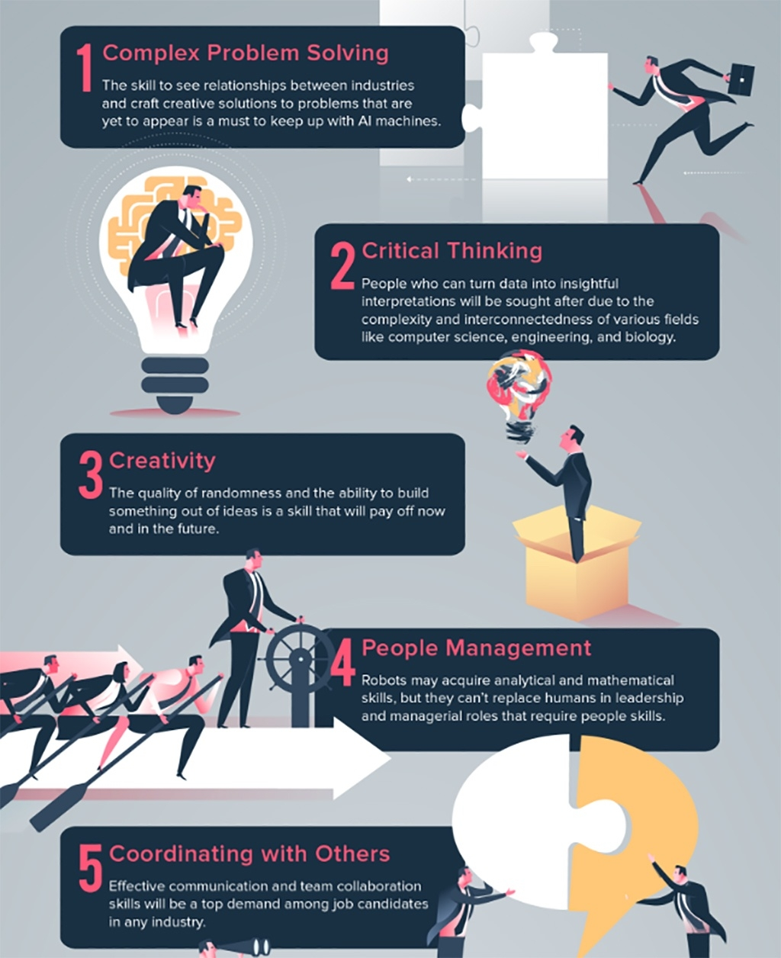
Studiekeuze vs. beroepskeuze
Kijk naar je interesses.
Het beroep dat je later gaat uitoefenen bestaat nu misschien nog niet…
In 2030 zijn dit de meest gevraagde vaardigheden en beroepen

Slide 32
Hoe helpt de nassau met de keuze?

Slide 33

Wat doen wij in klas 3?
Qompas
Vakkencarrousel
Eerste gesprekken: januari
Advies van de vakdocenten
Voorlopige keuze: maart
Gesprekken
Definitieve keuze: eind mei

Slide 34

Wat doen wij in klas 4?
Qompas
Infomiddag
Minor Durf te kiezen
Gesprekken met de decaan

Slide 35
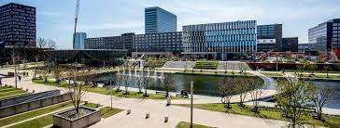
Erasmus Rotterdam
Psychologie
Criminologie
Geneeskunde
Economie
Bedrijfskunde

Slide 36
Wat kunt u doen?

Slide 37

Zelf een kijkje nemen op Qompas en voer het gesprek

